Slide 1
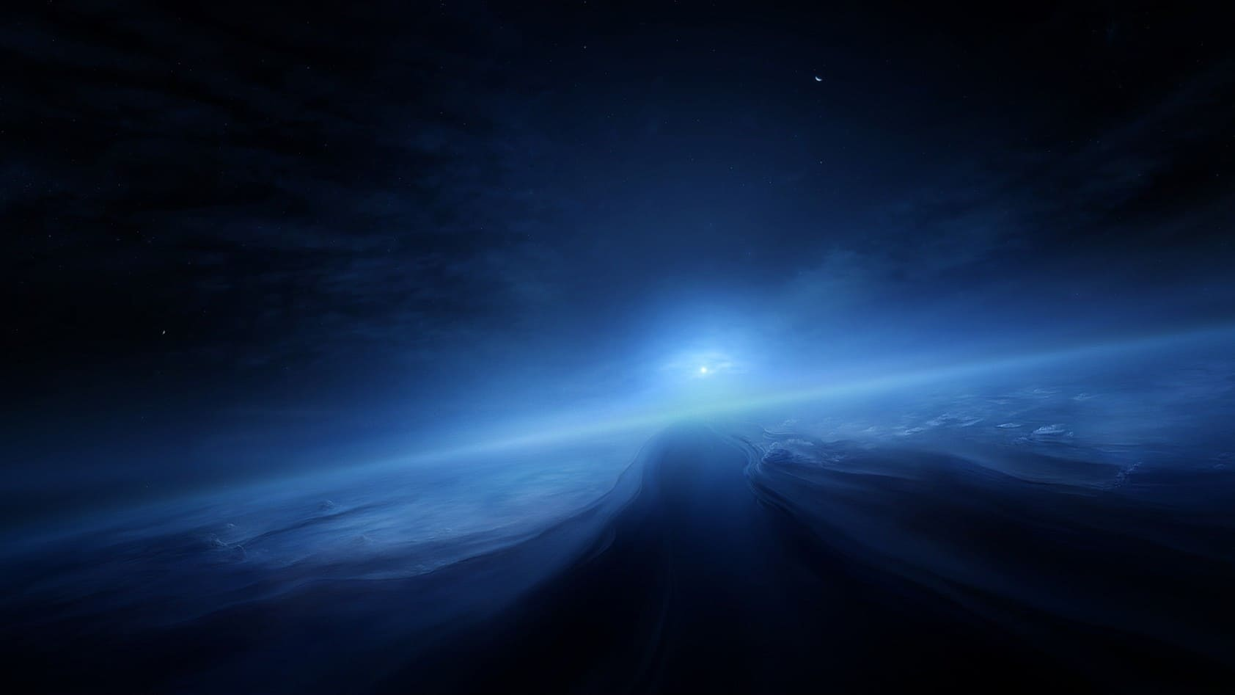
COSMIC OCASSION
Ларенцев Арсений
Минаков Сергей

Slide 2

Идея
3
2.
D игра
Ray Casting

